Slide 1
4차산업대비
인공지능/빅데이터기반
사물인터넷(IoT) 융합실무
- IoT 네트워크 기획서 -
- 손병찬
Ver 1.0

Slide 2
목차
IoT 네트워크 요소 기술
IoT 네트워크 구성
IoT 네트워크 운영

Slide 3
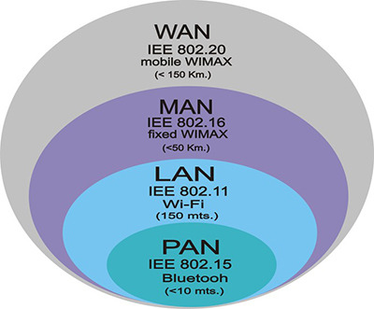
IoT 네트워크 요소 기술
IoT(Internet of Thing)
IoT는 인간과 사물, 서비스 세 가지 분산된 환경 요소에 대해 인간의 명시적 개입 없이 상호 협력적으로 센싱, 네트워킹, 정보 처리 등 지능적 관계를 형성하는 사물 공간 연결망
이동통신망을 이용하여 사람과 사물, 사물과 사물간 지능통신을 할 수 있는 M2M의 개념을 인터넷으로 확장하여 사물은 물론, 현실과 가상세계의 모든 정보와 상호작용하는 개념으로 진화
IoT 네트워크
IoT의 유무선 통신 및 네트워크 장치로는 기존의 WPAN, WiFi, 3G/4G/LTE, Bluetooth, Ethernet, BcN, 위성통신, Microware, 시리얼 통신, PLC 등, 인간과 사물, 서비스를 연결시킬 수 있는 모든 유·무선 네트워크를 의미함
유형
거리:
PAN ( Personal Area Network ), LAN (Local Area Network), MAN (Metropolitan Area Network), WAN (Wide Area Network)
유/무선
Serial USB, Ethernet
IR, NFC (Near Field Communication), Wifi, Bluetooth,
Zigbee, Serial, UWB, RF
Notes:
http://www.kisa.or.kr/uploadfile/201306/201306101740531675.pdf
https://m.blog.naver.com/PostView.nhn?blogId=timschel85&logNo=220974833519&proxyReferer=https%3A%2F%2Fwww.google.com%2F
https://coding-factory.tistory.com/340

Slide 4
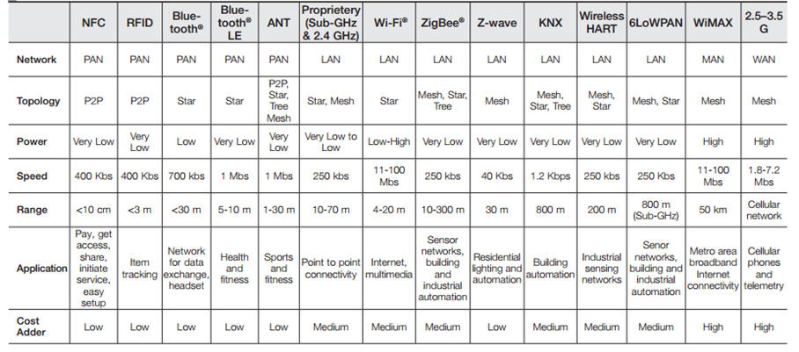
IoT 네트워크 요소 기술
대표 네트워크 디바이스 스펙
Notes:
https://hamait.tistory.com/284

Slide 5
IoT 네트워크 요소 기술
대표 네트워크 디바이스 별 장/단점
명칭 | 전송률 | 스펙 | 장점 | 단점
Serial | 115200bps | 통신거리: 통신속도(Baud Rate)에 따라 달라짐 | 긴 통신거리 | 유선
Zigbee | 250 Kbps | 통신거리: 10~300m 주파수: 868Mhz, 916 Mhz, 2.4 Ghz 배터리수명: 년 단위 연결노드: 2^16 구성: Star, Cluster, Mesh 접속시간: 30ms 보안: 128 bit, AES | 초저전력 | 저속통신
Bluetooth | 1 Mbps | 통신거리: 10m 주파수: 2.4 Ghz 배터리수명: 일 단위 연결노드: 8 구성: Star 접속시간: 10s 보안: PIN, 63 bit, 128 bit | 저전력 | 저속통신, 짧은 통신 거리
Wifi | 11 Mbps | 통신거리: 100m 주파수: 2.4 Ghz 배터리수명: 시간 단위 연결노드: 50 구성: Star 접속시간: 3s 보안: SSID | 고속통신 | 비교적 높은 전력소모
Ethernet | 10 Mbps, 100 Mbps, 1 Gbps | 통신거리: 100m | 고속통신 | 유선, 매우 높은 전력소모
IR | 4Mbps | 통신거리: 10m 접속시간: 500ms | 소형, 고속통신, 저전력 | 짧은 거리, 낮은 물체투과율
NFC | 106~848kbps | 통신거리: 10cm 접속시간: 100ms | 보안 | 매우 짧은 통신거리
Notes:
https://article2.tistory.com/79
https://m.blog.naver.com/k_dynamic/220920194625
https://ingorae.tistory.com/1551
http://sejongtns.com/ProductMD_NFC_02.html

Slide 6
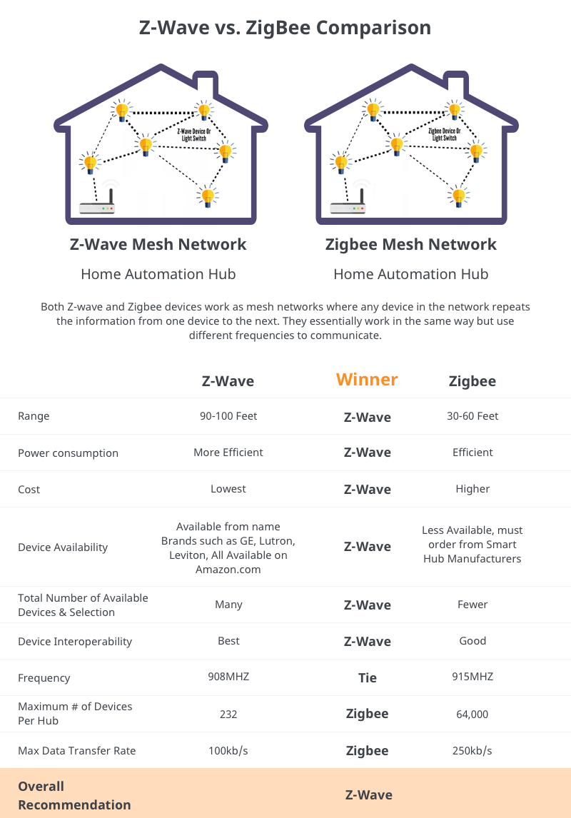
IoT 네트워크 요소 기술
대표 유형 별 장/단점
기타
- Z-WAVE
RF (Radio Frequency)
900MHz 대역
100Kbps 전송률
높은 물체투과률
232개 노드, 전파거리 100m
zigbee 보다 낮은 전력소모
Notes:
https://m.blog.naver.com/PostView.nhn?blogId=cymhihi&logNo=220948584795&proxyReferer=https%3A%2F%2Fwww.google.com%2F&view=img_1

Slide 7
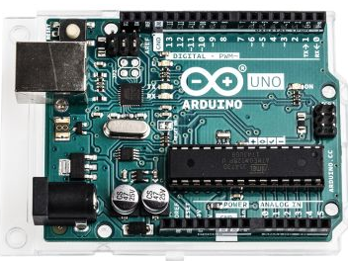
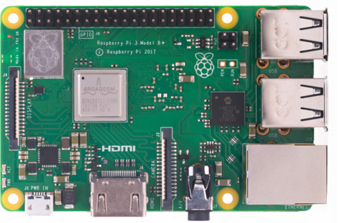


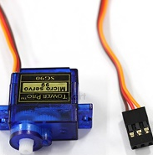

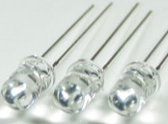
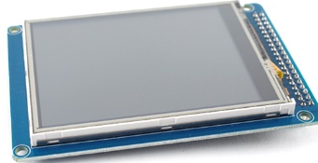
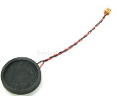
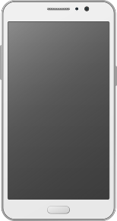
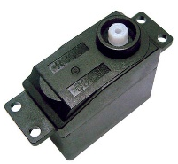
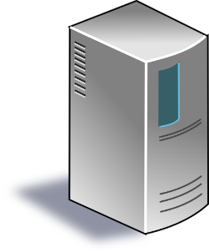

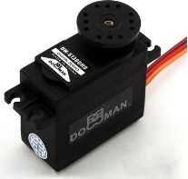
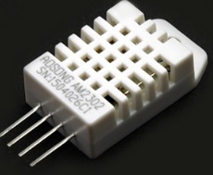
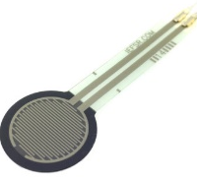
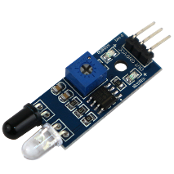
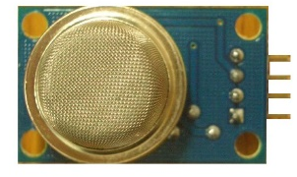
IoT 네트워크 구성
최종 네트워크 구성도 예시
아두이노
라즈베리파이
인터넷망
Bluetooth
Wifi (Http)
Wifi (Http)
LED
스피커
Ethernet
(TCP/IP)
Ethernet (Http)
(OpenAPI, Json)
LCD
스마트폰
온습도센서
압력센서
적외선센서
가스센서
각종 서보모터
빅데이터 서버
공공데이터 서버

Slide 8
IoT 네트워크 구성
네트워크 전송 명령
디바이스 제어 명령
아두이노
라즈베리파이
디바이스 제어 명령
인터넷망
디바이스 모니터링
수행여부
수행여부
외부 빅데이터 요청
디바이스 모니터링
디바이스 제어 명령
내부데이터
외부 빅데이터
스피커
LCD
스마트폰
온습도센서
압력센서
적외선센서
가스센서
각종 서보모터
빅데이터 서버
공공데이터 서버

Slide 9
IoT 네트워크 운영
네트워크 예산
항목 | 참고(모델명) | 가격
아두이노 | 아두이노 우노 R3 | 20,500원
라즈베리파이 | 라즈베리파이 3 Model B+ | 41,000원
아두이노 블루투스 모듈 | HM-10 | 8,500원
망사용 | 아마존 웹서비스 (AWS) | 월 10,000원
총합 |  | 80,000원
Notes:
https://hamait.tistory.com/675
https://calculator.s3.amazonaws.com/index.html

Slide 10
IoT 네트워크 운영
기타 고려사항
네트워크 품질
신뢰성
집안에서 통신하기 때문에 주택에선 전파간섭이 일어날 가능성이 크므로 전파간섭이 잘 일어나지 않도록 통신 모듈을 고려함
보안
보안에 대해선 고려하지 않았음
기타
위험관리
위험관리에 대해선 고려하지 않음

